Slide 1
“ORO BLU” 22 MARZO giornata mondiale
Dell’ACQUA

Slide 2
IERI L’Importanza dell’Acqua nelle civiltà antiche
Le prime civiltà antiche si sono sviluppate attorno a fiumi e fonti d'acqua perché essa è alla base della vita e presso i corsi d'acqua sono presenti più flora e fauna.
Ad esempio le civiltà della Mesopotamia si svilupparono in una terra posta tra due fiumi: il Tigri e l'Eufrate, che si trovano nell'attuale Iraq. La parte centrale era arida, le sponde dei fiumi paludose erano fertili e, durante l'anno, i fiumi straripavano rendendo la vita impossibile.
Il suolo fertile consentiva, però, una grande produzione agricola grazie anche ai numerosi canali costruiti che permettevano di irrigare i campi costantemente. Le principali civiltà che si stabilirono furono: i Sumeri, i Babilonesi e gli Assiri.

Slide 3
OGGI L’Acqua è fonte di vita e costituisce il nesso che lega tutti gli esseri viventi di questo pianeta.
L’acqua è usata in svariati campi, dall’agricoltura, all’industria all’igiene personale.
Si usa per:
Cucinare;
Coltivare;
Dissetarsi;
Lavarsi;
Spegnere incendi.
Serve a:
Uomo;
Animali;
Natura;
Terra.

Slide 4
OGGI Consumi di Acqua in Italia e nel Mondo

Slide 5
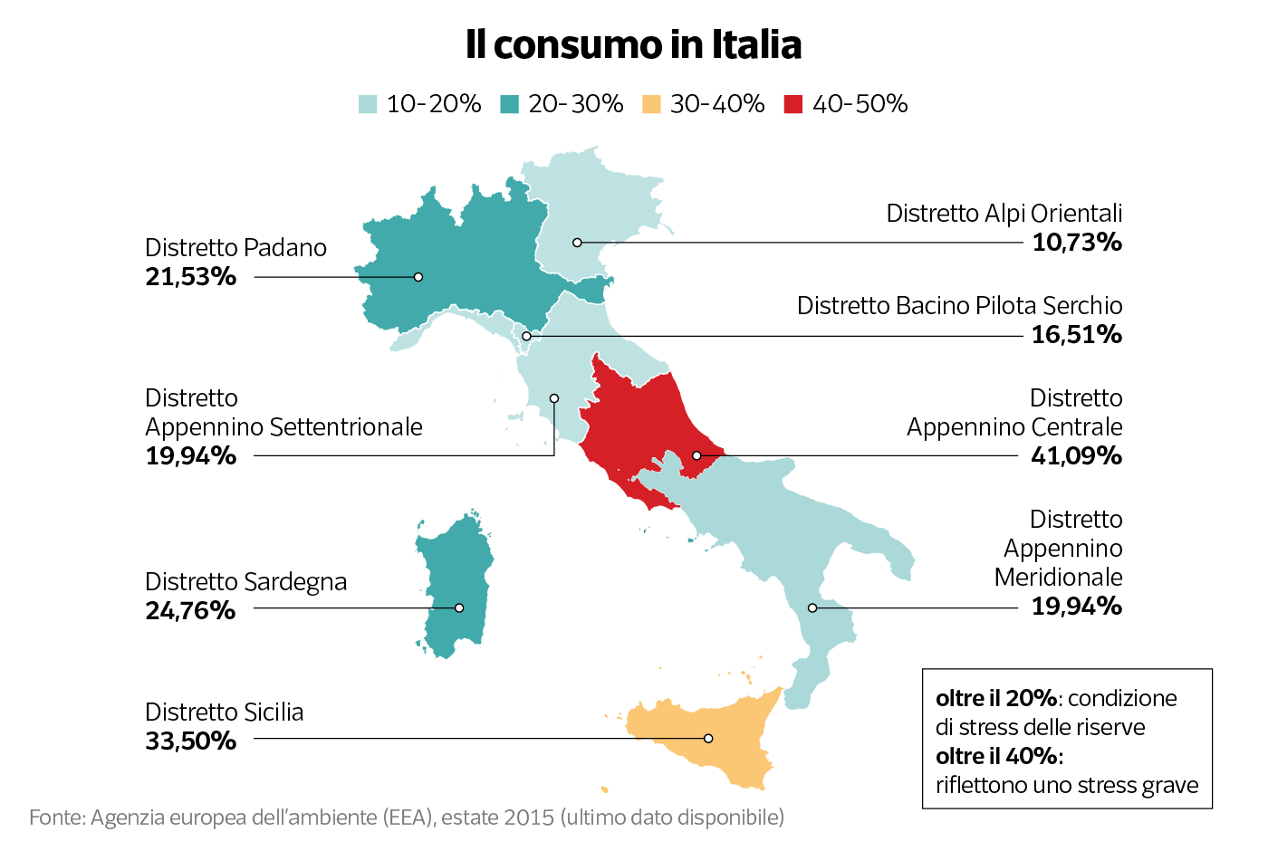
OGGI Consumi di Acqua in Italia

Slide 6
DOMANI
Il numero degli abitanti del nostro pianeta è sempre in crescita e di conseguenza anche la necessità di acqua lo è.
Dobbiamo, quindi, impegnarci nel fare un uso più consapevole e rispettoso di questo bene prezioso detto “ORO BLU”, per garantire la sopravvivenza di tutti gli esseri vienti.

Slide 7
